Slide 1
Автономная некоммерческая культурно-просветительская организация «ТОЧКА РОСТА»
Ляшко Наталья Григорьевна - директор

Slide 2
Сетевые партнёрские проекты АНКПО «ТОЧКА РОСТА» с инициативными группами из муниципальных районов края
«Создание информационно-консультативного пункта для просвещения населения Хабаровского края по вопросам жилищно-коммунального хозяйства «Вектор ЖКХ»;
«Вектор ЖКХ+» - центр просвещения и повышения правовой грамотности населения».

Slide 3
Из резолюции форума активных граждан «Сообщество» г. Хабаровск
- необходимость стимулирования создания новых СОНКО в муниципальных образованиях, в том числе путём поддержки проектов дополнительного образования на базе муниципальных библиотек и других объектов.

Slide 4
Школа гражданских активистов «Провинциальный эксперимент»
Цель проекта - развитие и укрепление институтов гражданского общества
и гражданской активности
местного профессионального сообщества сферы культуры Хабаровского края

Slide 5
Задачи проекта
Организация обучающих и просветительских программ для инициативных граждан профессионального сообщества сферы культуры Хабаровского края по вопросам социального проектирования, фандрейзинга, создания СОНКО.
Формирование в муниципальных образованиях края условий для внедрения лучших социально проектов участников Школы гражданских активистов, отобранных по результатам публичной защиты проектов.

Slide 6
Задачи проекта
3. Повышение эффективности работы гражданских активистов по привлечению внебюджетных ресурсов (частных и корпоративных) через обобщение и распространение успешных практик.
4. Обеспечение условий для создания СОНКО на территории Хабаровского края среди инициативных граждан профессионального сообщества сферы культуры.

Slide 7
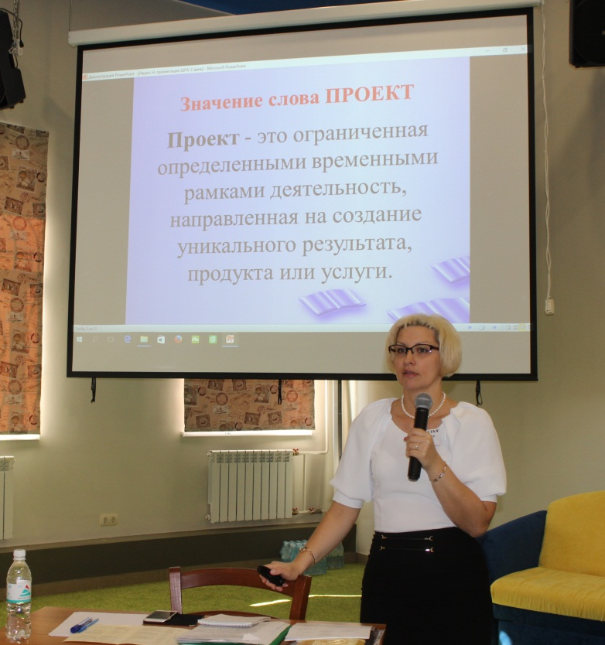
Реализация проекта: семинары-тренинги
Качанова Елена Юрьевна, профессор ХГИК, доктор педагогических наук
Ляшко Наталья Григорьевна, директор АНКПО «ТОЧКА РОСТА»

Slide 8
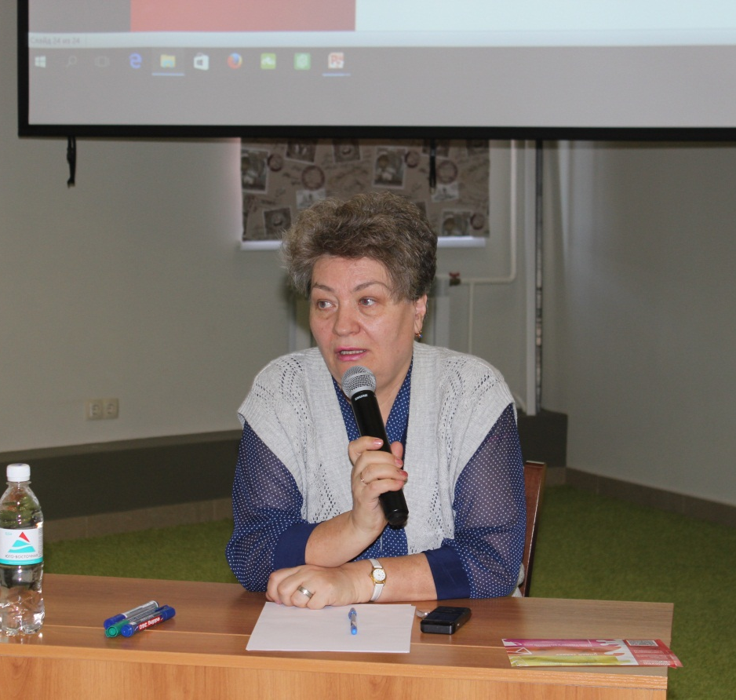
Реализация проекта: семинары-тренинги
Никулина Лариса Викторовна, ведущий специалист-эксперт управления Минюста России по Хабаровскому краю и ЕАО
Ярославцева Татьяна Александровна, профессор РАНХиГС, доктор исторических наук

Slide 9
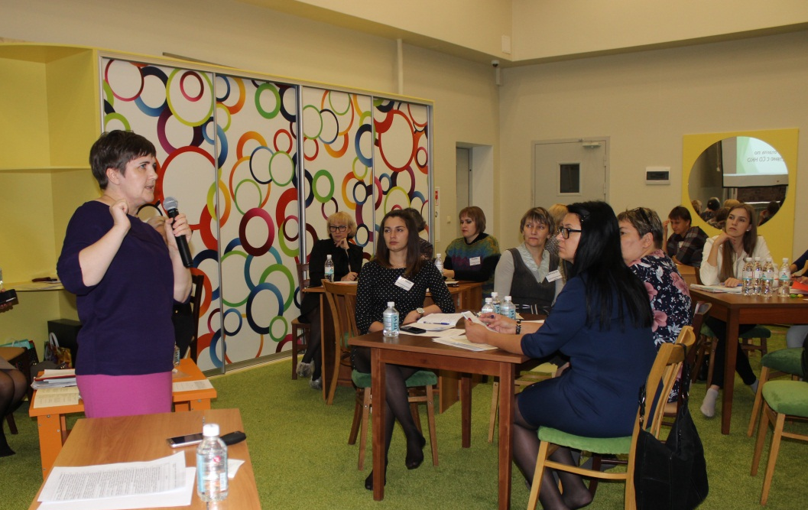
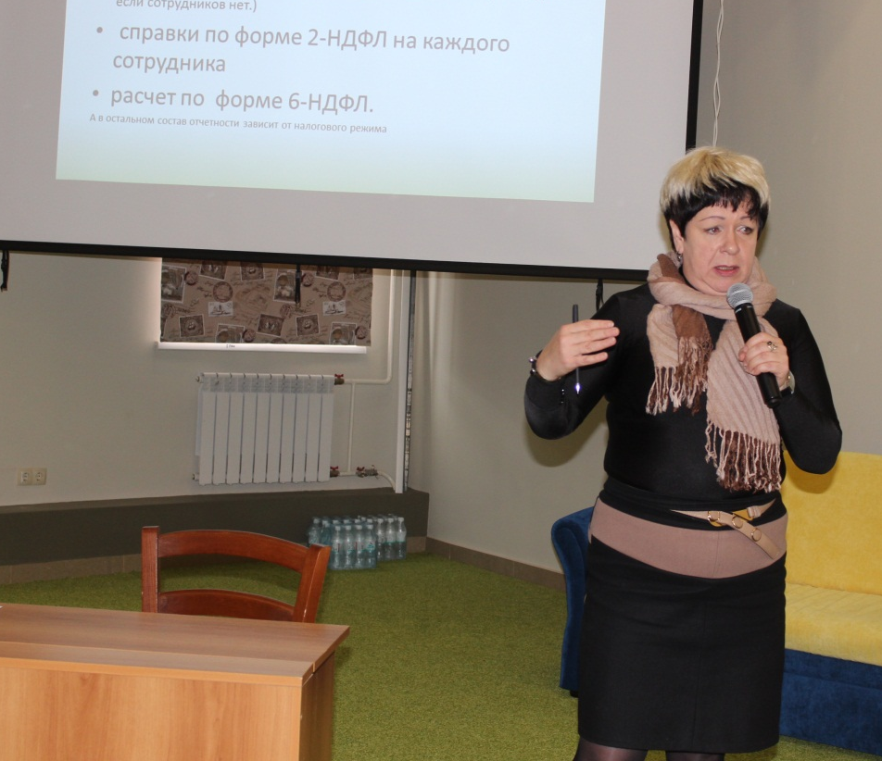
Реализация проекта: семинары-тренинги
Клочкова Елена Владимировна, юрист, экономист, эксперт по трудовому праву
Сейфи Татьяна Булатовна, начальник отдела по взаимодействию с СОНКО управления общественных связей главного управления внутренней политики, Губернатора и Правительства Хабаровского края, кандидат культурологии

Slide 10
Кейс-лаборатория: «Лучшие практики социальных проектов»
Божок Ксения Дмитриевна, директор АНО «Центр информационной поддержки развития Хабаровского края «Гражданские медиа»
Комелева Татьяна Михайловна, директор Верхнебуреинской районной благотворительной общественной организации «Центр социальных инициатив «Инициатива»
Степко Мария Викторовна, директор АНО «Дальневосточный центр социальных технологий»

Slide 11
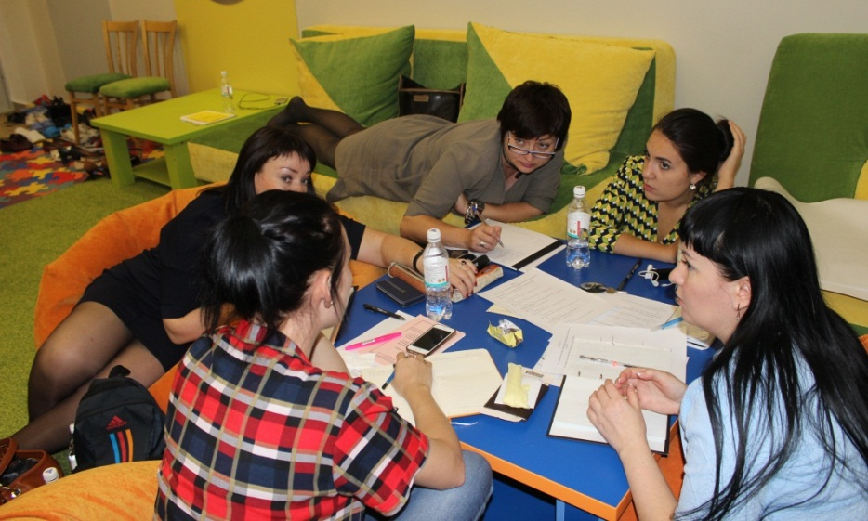
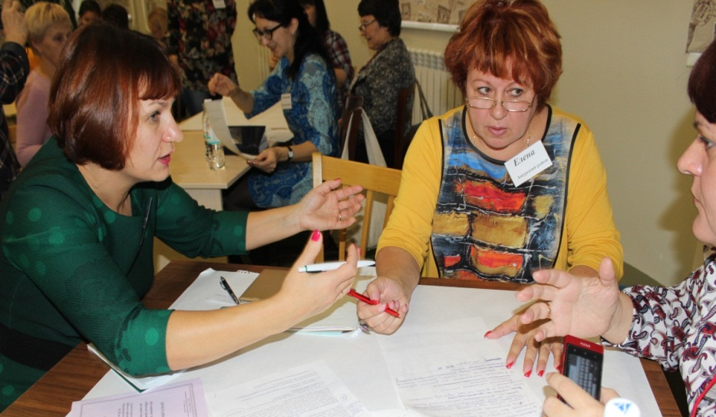
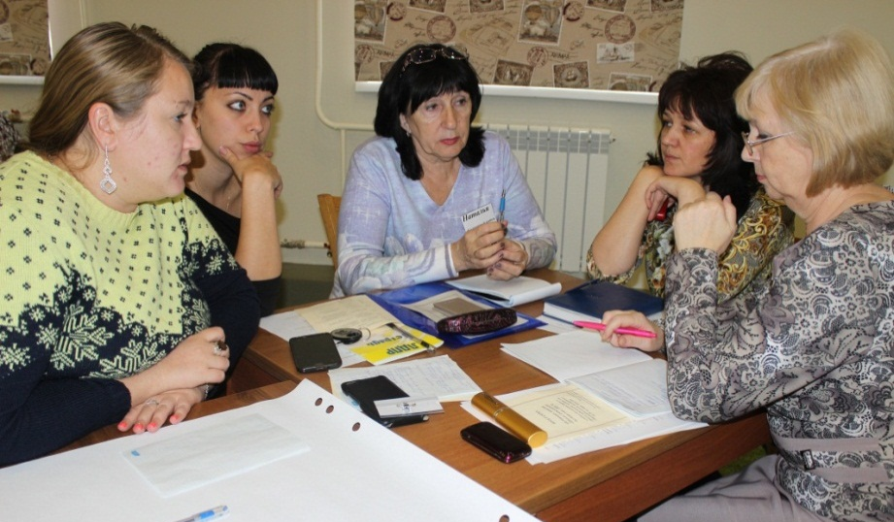
Практикум «Создание социальных проектов»
Инициативная группа из г. Комсомольска-на-Амуре
Инициативные группы из Верхне-буреинского и Нанайского районов
Инициативная группа из
Амурского района
Инициативная группа из Солнечного района

Slide 12
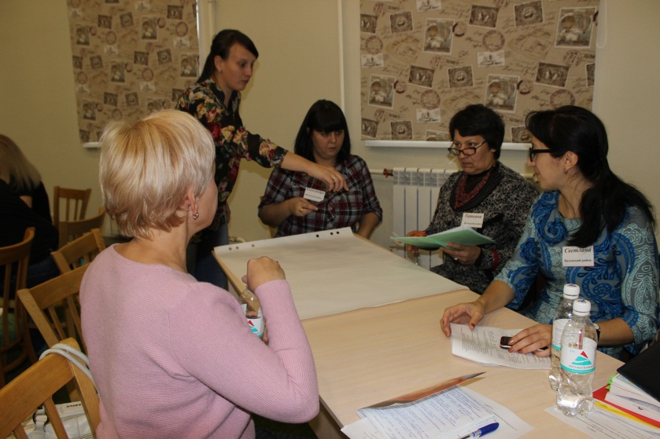
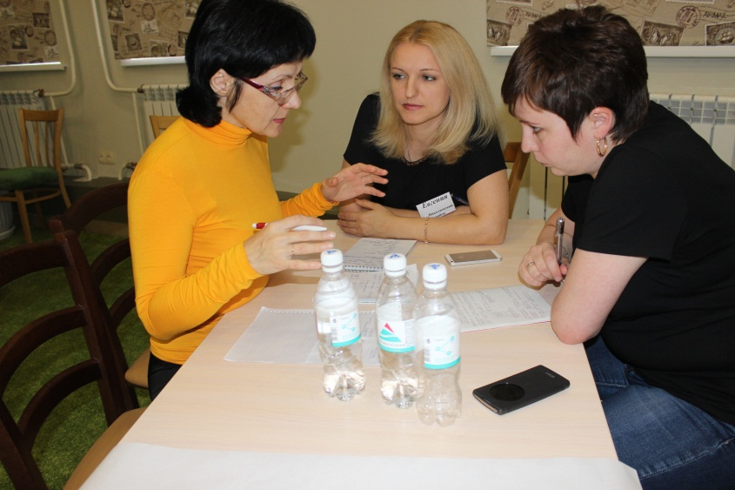
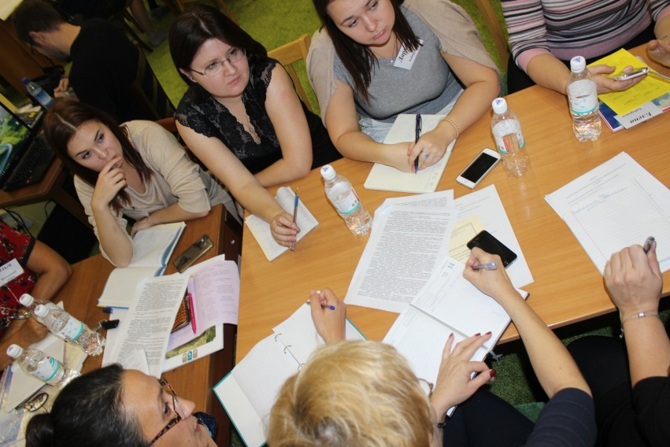
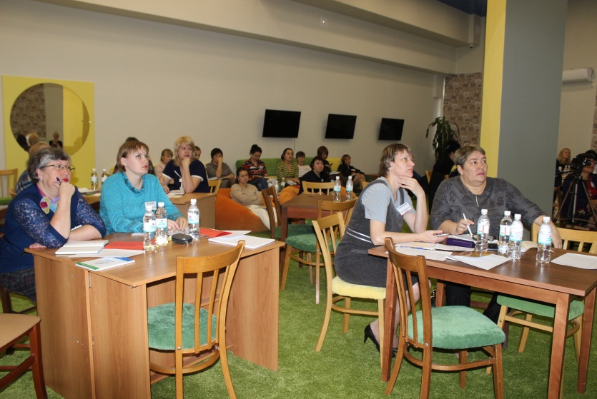
Практикум «Создание социальных проектов»
Инициативная группа из Вяземского района
Инициативная группа из Николаевского района
Инициативная группа из
г. Хабаровска
Инициативная группа из Советско-Гаванского района

Slide 13
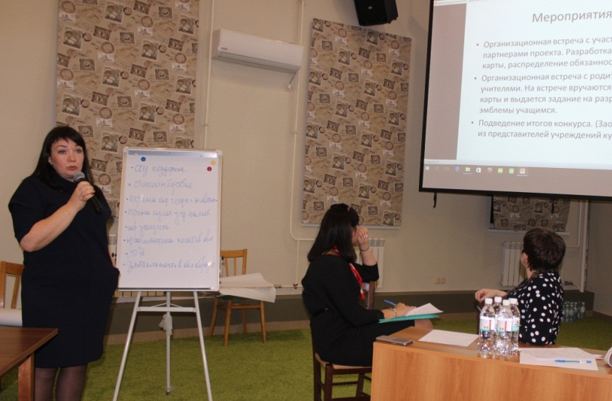
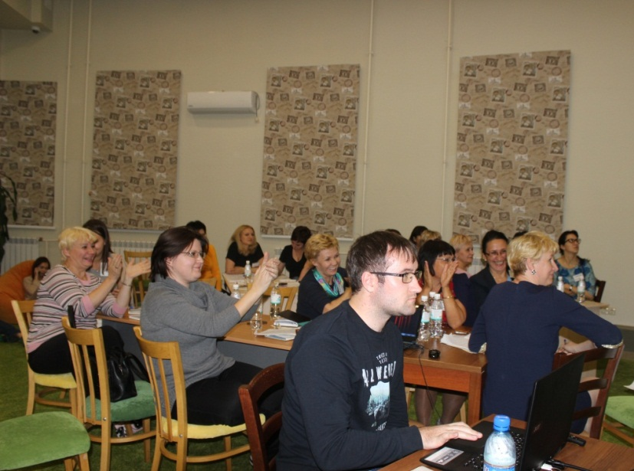
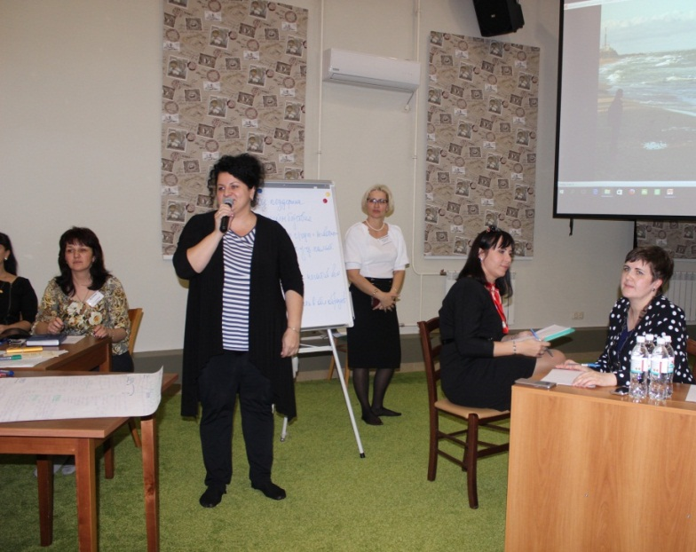
Публичная защита социальных проектов
Защита проекта инициативной группы г. Комсомольска-на-Амуре
Защита проекта инициативной группы Амурского района
Защита проекта инициативной группы г. Комсомольска-на-Амуре

Slide 14
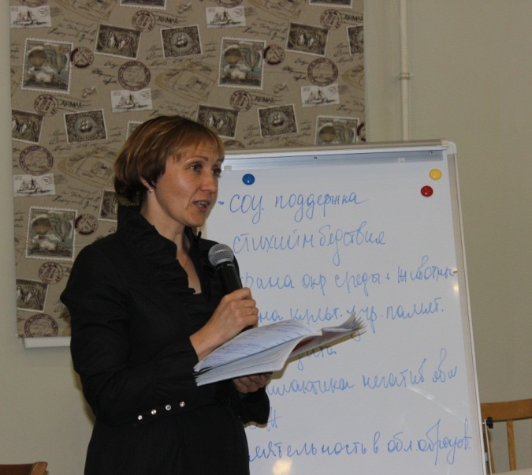
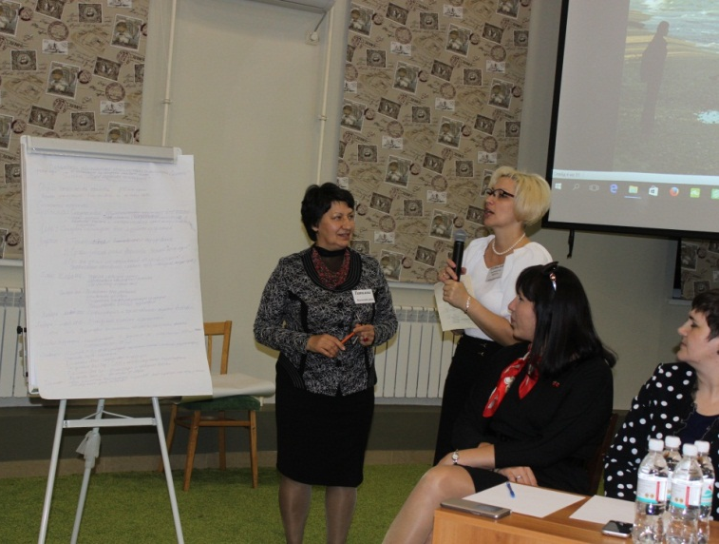
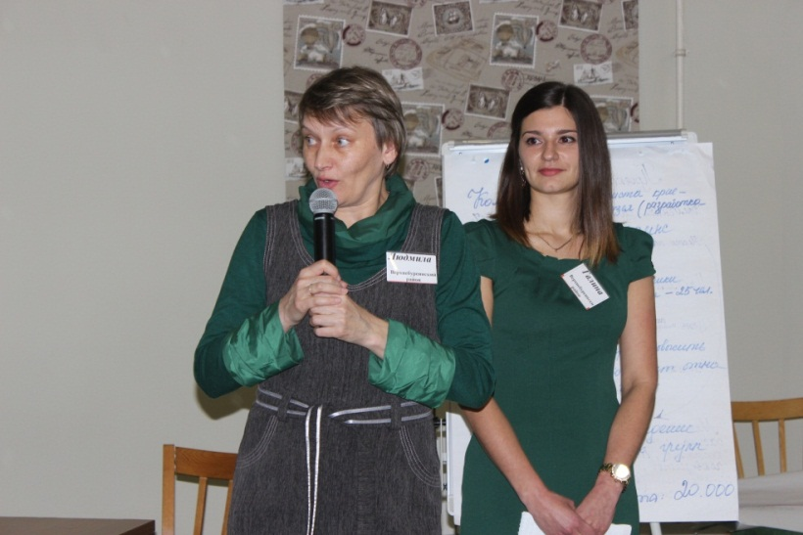
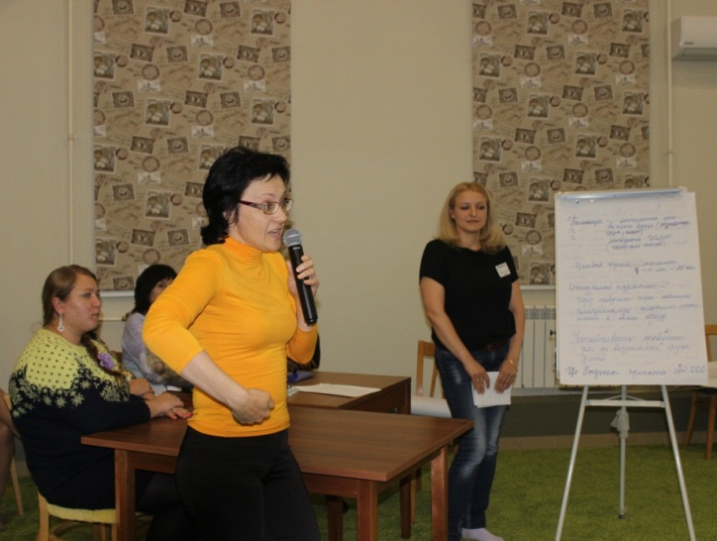
Публичная защита социальных проектов
Защита проекта инициативной группы района им. Лазо
Защита проекта инициативной группы Вяземского района
Защита проекта инициативной группы Верхнебуреинского района
Защита проекта инициативной группы Николаевского района

Slide 15
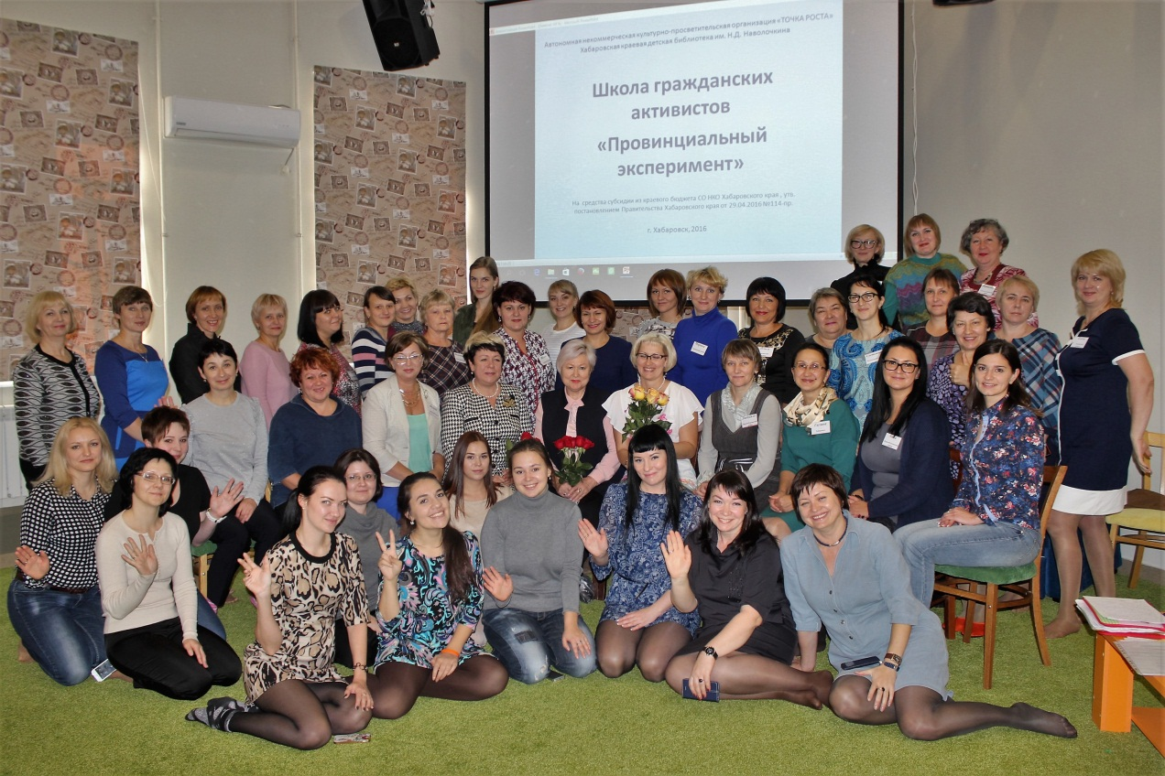
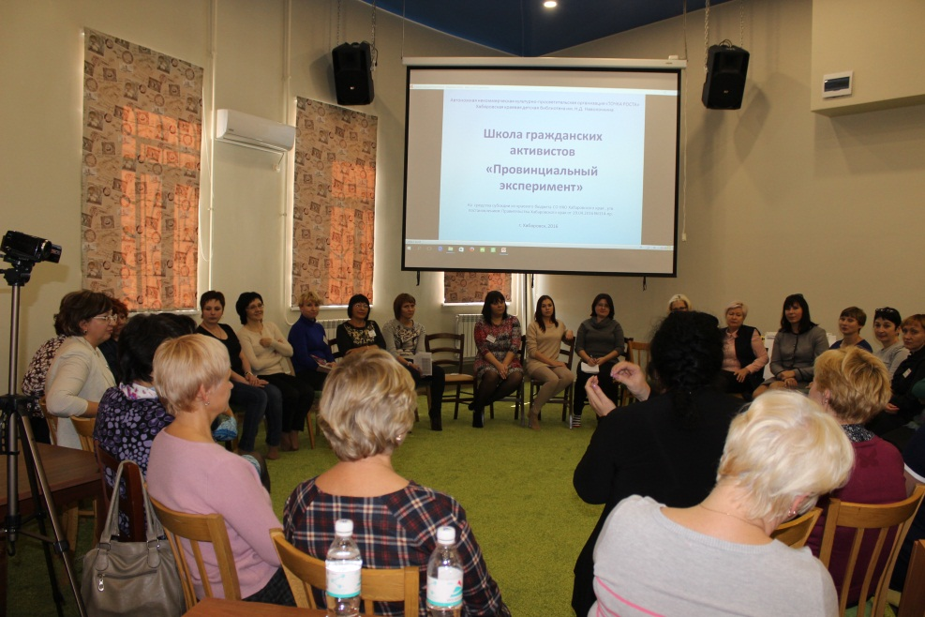
Итоговый круглый стол

Slide 16
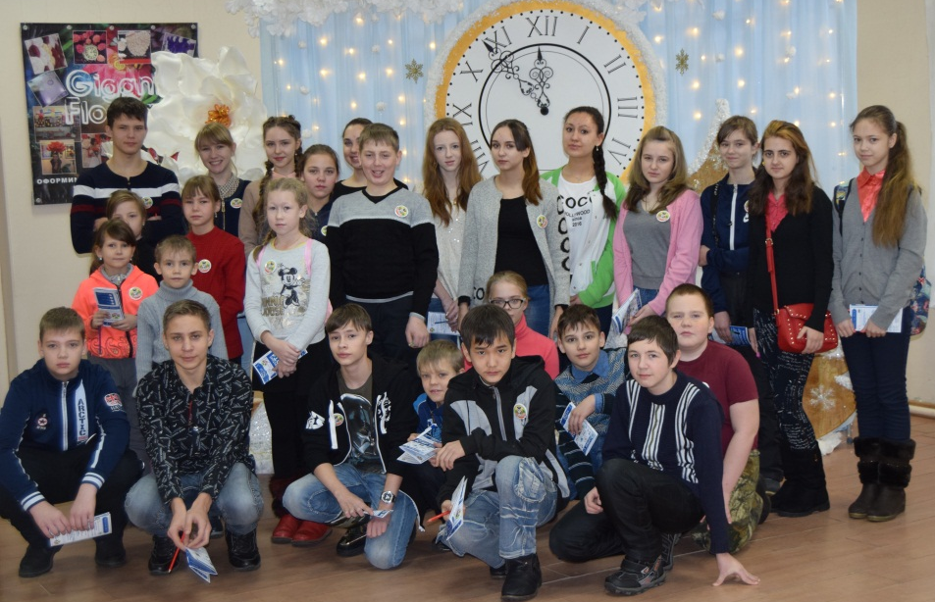
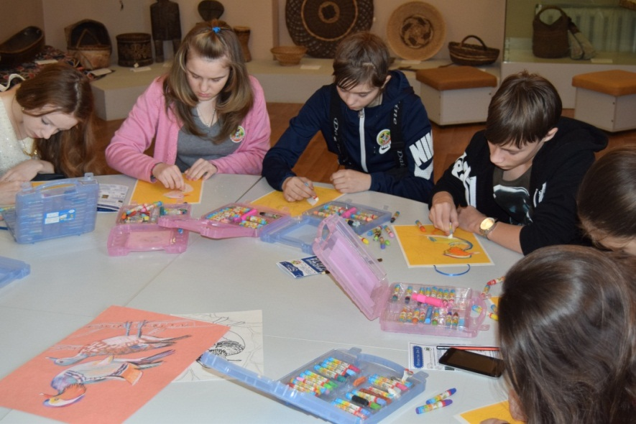
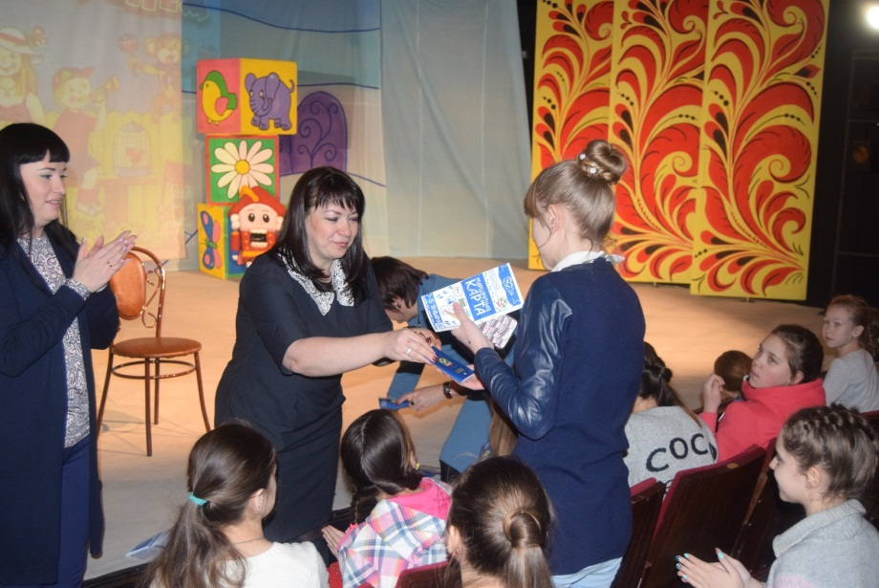
Мини-проект «Арт-вояж» г. Комсомольск-на-Амуре
Посещение детьми отдалённых районов города музея изобразительных искусств
Мастер-класс от педагогов Детской художественной школы
Посещение Драматического театра. Моноспектакль «Стать учёным не легко». Вручение дипломов Арт-путешественников.

Slide 17
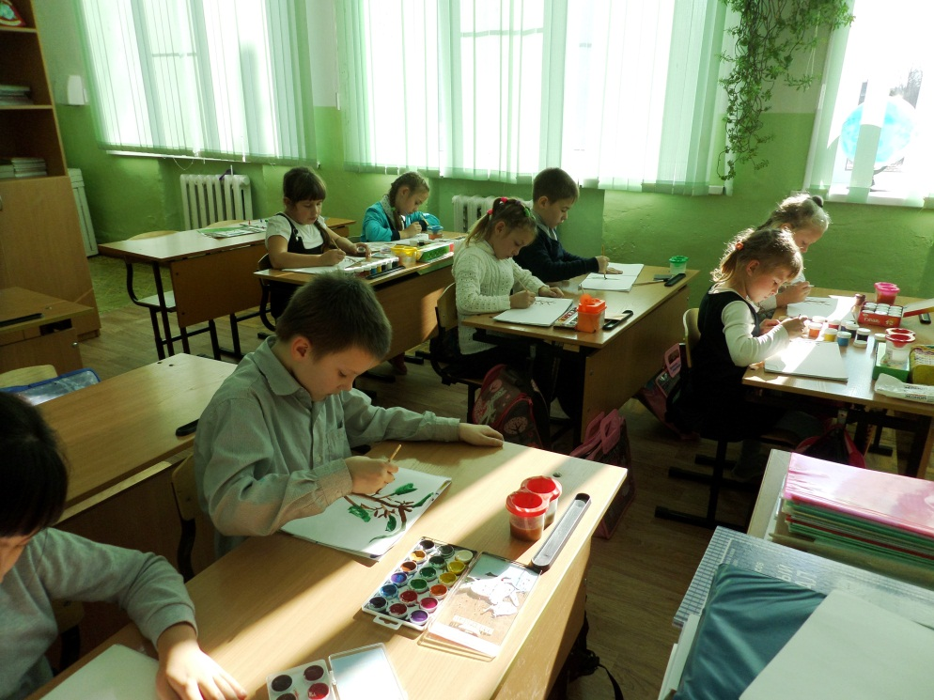
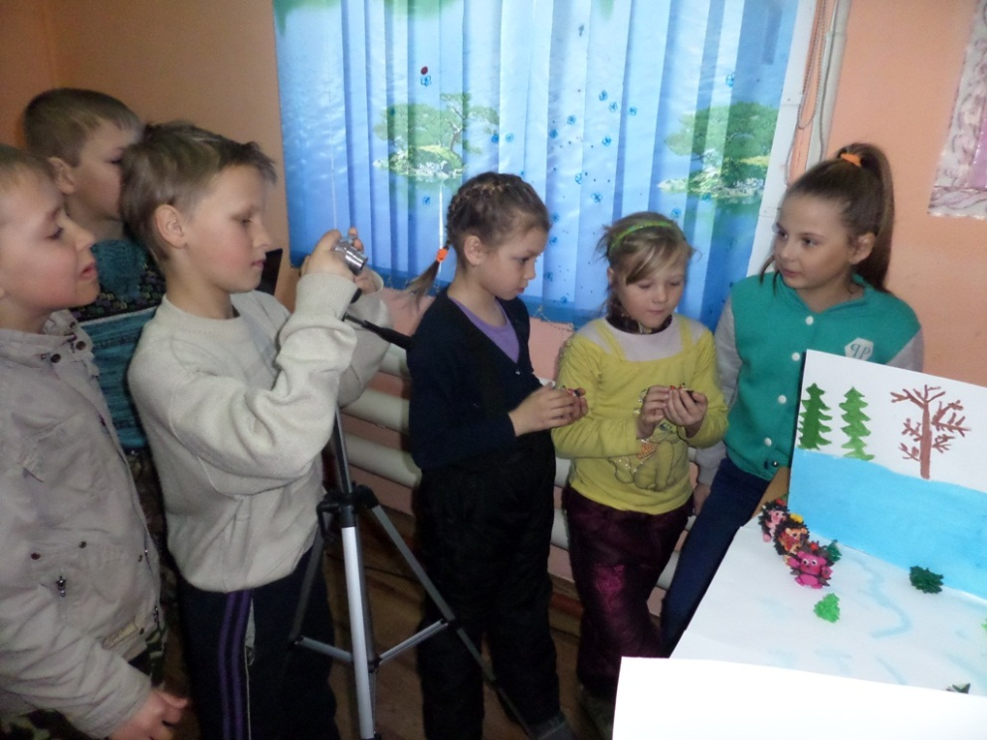
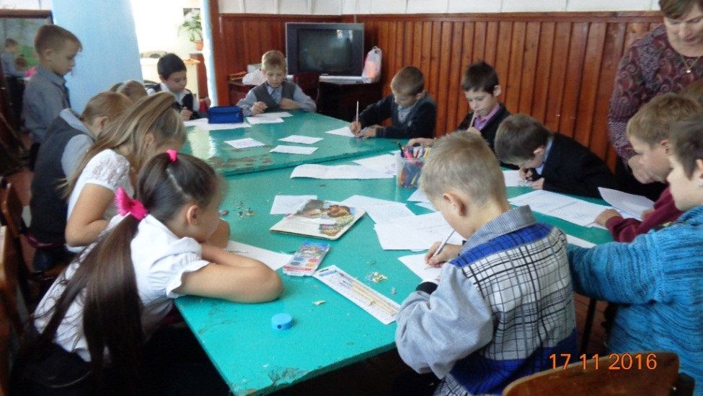
Мини-проект «Мультмастер» с. Киинск района им. Лазо
Цикл занятий по созданию мультфильмов по произведениям детских писателей-дальневосточников. Процесс создания мультфильмов в пластилиновой технике и технике рисования.

Slide 18
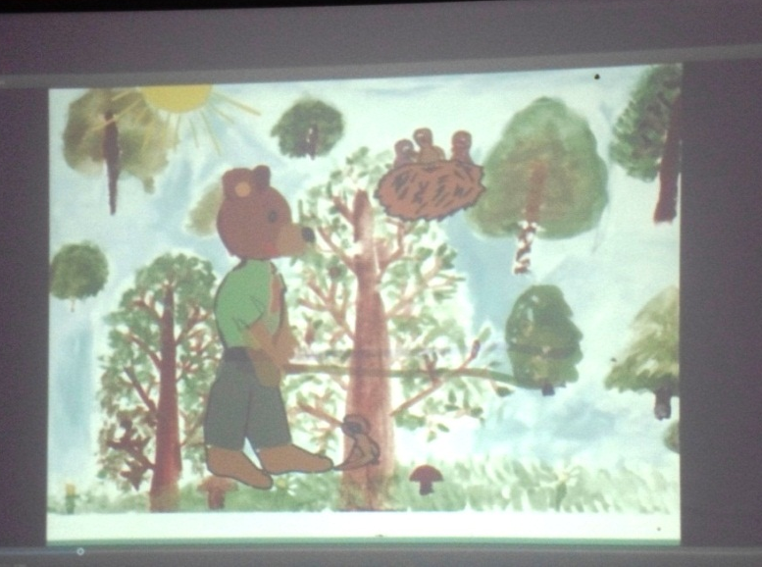
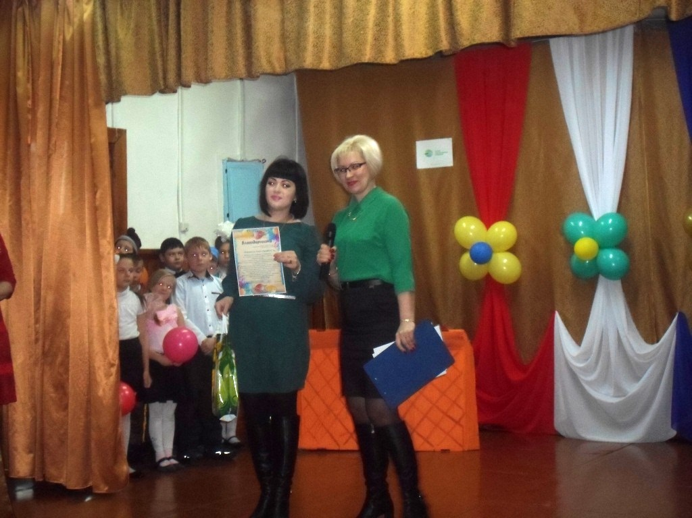
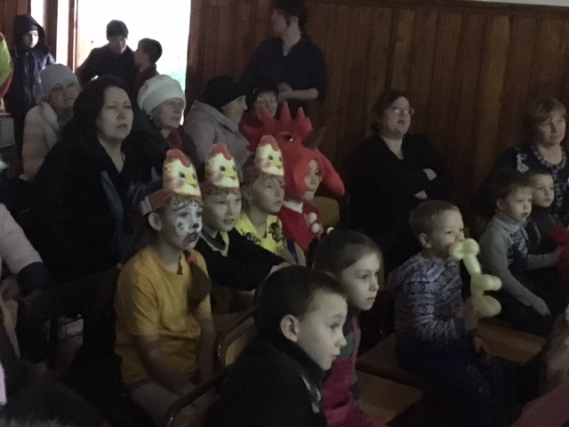
Мини-проект «Мультмастер» с. Киинск района им. Лазо
Итоговый мультфильм в технике рисования по произведению Антонины Кухтиной «Медвежка»
Итоговая презентация проекта «Праздник мультфильмов»

Slide 19
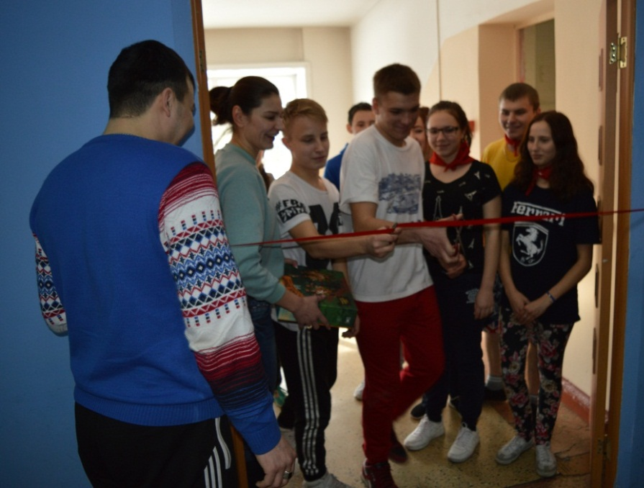
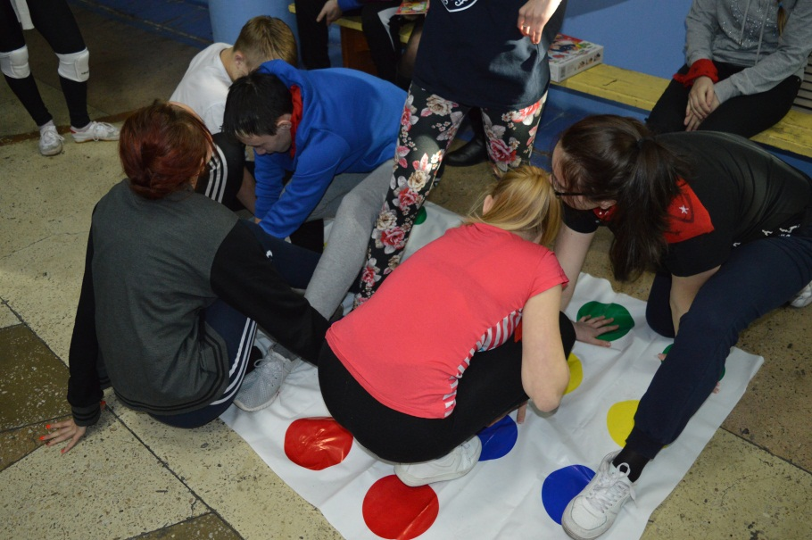
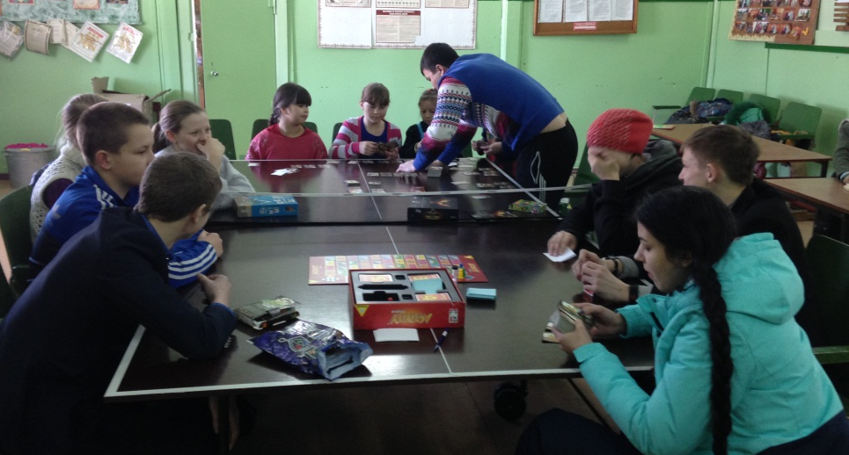
Мини-проект «Твой ХОД» Верхнебуреинский район
Открытие клуба настольных игр «Твой ХОД» для подростков и молодежи п.Чегдомын
Организация молодежных турниров
Тренировочные обучающие занятия по настольным играм

Slide 20
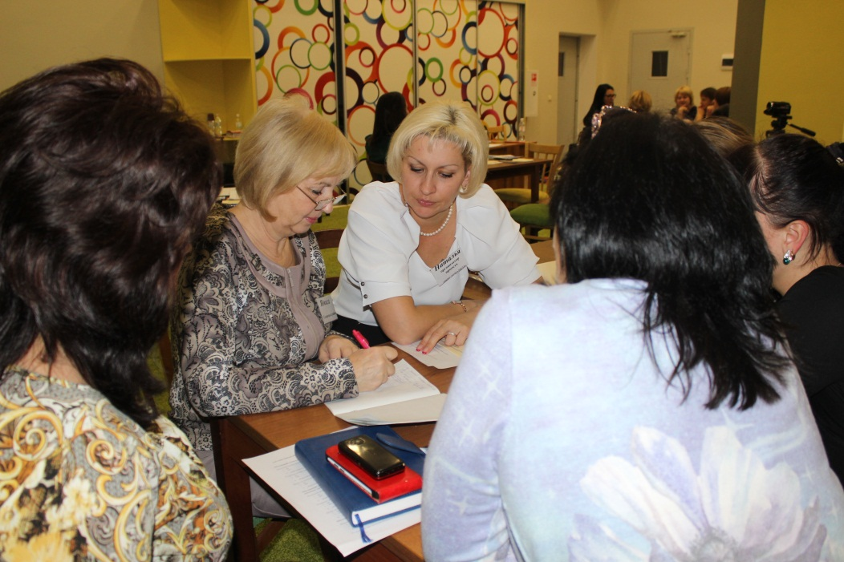
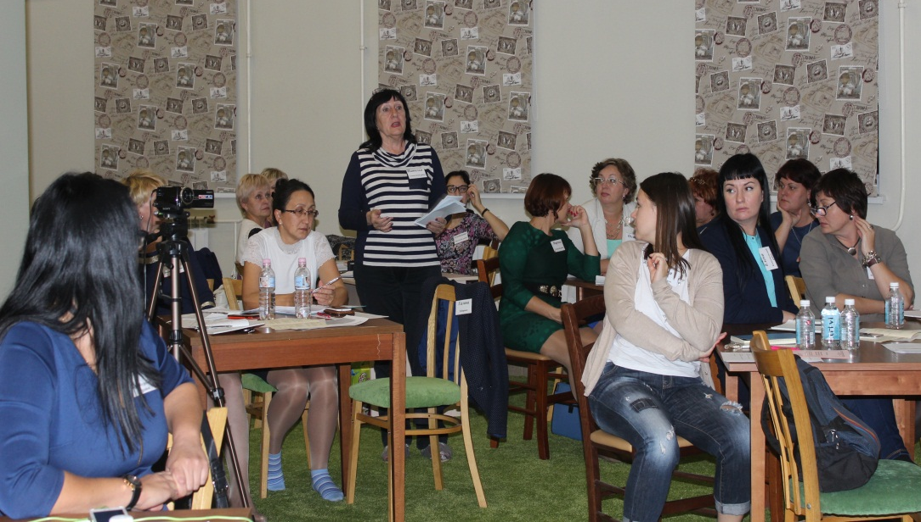
Консультирование (очное, он-лайн, письменное) по вопросам деятельности СОНКО

Slide 21
Размещение учебно-методических материалов на сайте АНКПО «ТОЧКА РОСТА»

Slide 22
Механизм реализации проекта
Организация обучающих просветительских мероприятий по вопросам социального проектирования, фандрейзинга, отчетности и др.
Организация конкурса на лучший социальный проект среди участников Школы гражданских активистов (публичная защита проектов)
Создание и регистрация СОНКО на территориях муниципальных образований края
Реализация социальных проектов участников Школы гражданских активистов на территориях МО края (при администрировании АНКПО «ТОЧКА РОСТА»)

Slide 23
Механизм реализации проекта
Консультирование инициативных граждан (очное, он-лайн, письменное) по вопросам деятельности СОНКО
Размещение учебно-методических материалов на официальном сайте АНКПО «ТОЧКА РОСТА»
Организация межмуниципальной практической конференции «Секреты фандрейзинга» для инициативных граждан
МО края

Slide 24
Предварительные итоги проекта
53 инициативных гражданина прошли обучение по социальному проектированию, фандрейзингу, созданию и регистрации НКО;
41 инициативный гражданин получил юридические консультации по созданию НКО;
3 социальных мини-проекта реализованы в г.Комсомольске-на-Амуре («Арт-вояж»), п.Чегдомын Верхнебуреинского района («Твой ХОД»), в с. Киинск района им. Лазо («Мультмастер»).

Slide 25
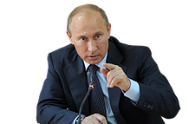
О некоммерческих организациях:
«Давайте прямо скажем:
у них еще часто глаз
«не замылился», это
очень важно – сердечное
отношение к людям»
Президент России
Владимир ПУТИН

Slide 26
Автономная некоммерческая культурно-просветительская организация «ТОЧКА РОСТА»
Ляшко Наталья Григорьевна - директор

